Slide 1
We gaan wat leuks doen op SG Were Di Valkenswaard!

Slide 2
Wat weet jij van aardrijkskunde? De GEObattle is aardrijkskunde, maar dan anders… Heb jij interesse in de wereld? Kan jij goed samenwerken? Vind jij spelletjes en wedstrijden leuk? Zorg dan dat je er bij bent!
GEObattle:
een aardrijkskundige wedstrijdmiddag
Op woensdagmiddag 17 januari 2024 organiseert SG Were Di Valkenswaard de GEObattle.
En jullie mogen deelnemen!

Slide 3
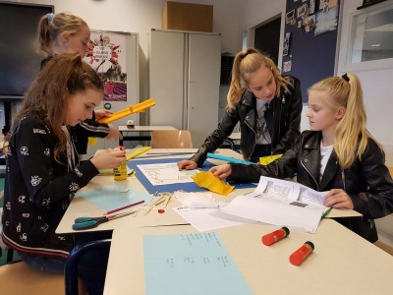
Een GEObattle bestaat uit:
Vijf korte battles/wedstrijdjes van 12 min.
Eén ontwerpwedstrijd van 60 min.
Teams van vier leerlingen (+ evt reservespeler) van eigen klas of leer juist nieuwe leerlingen kennen!
Grote GEObattle → hoog niveau, met veel uitdaging
Kleine GEObattle → voor iedereen die de wereld om zich heen interessant en leuk vindt.
Georganiseerd op SG Were Di. Dus je kunt nog een keer lekker rondkijken op je toekomstige school en kletsen met de huidige leerlingen van Were Di.
GEObattle:
Wedstrijd tussen teams van vier (groep 8) leerlingen, waarbij puzzelen, foto’s bekijken, kaartlezen, overleggen, kennis centraal staan.

Slide 4
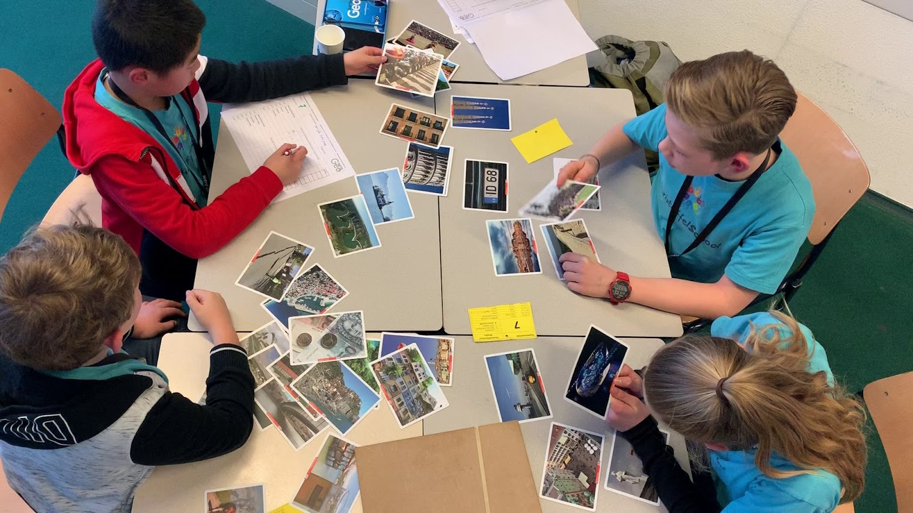
Programma
Het programma ziet er als volgt uit:
13.00-13.30 Inloop met een drankje
13.30-13.45 Opening en uitleg
13.45-16.00 GEObattles en ontwerpwedstrijd (2 ronden van een uur)
16.00-16.15 Pauze (terwijl de jury de antwoorden nakijkt en de ontwerpen beoordeelt)
16.15-16.30 Prijsuitreiking
GEObattle:
De battles worden begeleid door docenten en leerlingen van SG Were Di.

Slide 5
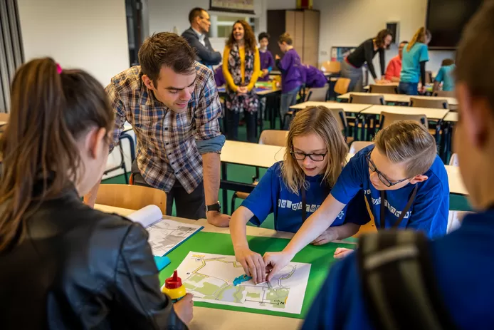
GEObattle
Een voorbeeld van de vorige keer.

Slide 6
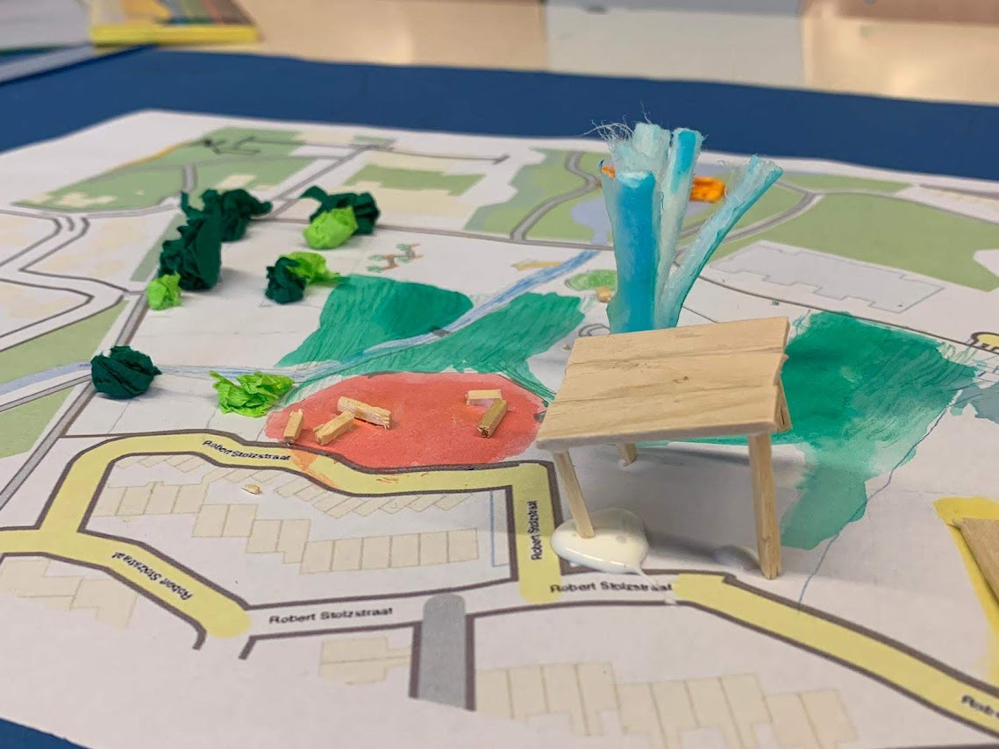
De battles van de Grote GEObattle zijn best lastig. Je moet puzzelen en samen goed nadenken!
GEObattle
In de ontwerpronde laten jullie zien wat jullie plannen zijn voor een plekje in Valkenswaard.
Wat zijn de prijzen?
Individuele prijsjes.
Mooie geïllustreerde atlassen voor op school voor de best scorende basisscholen.
Voor elke deelnemer een klein aandenken.
Het winnende team van de Grote GEObattle mag naar het NK GEObattle in april/mei 2024.

Slide 7
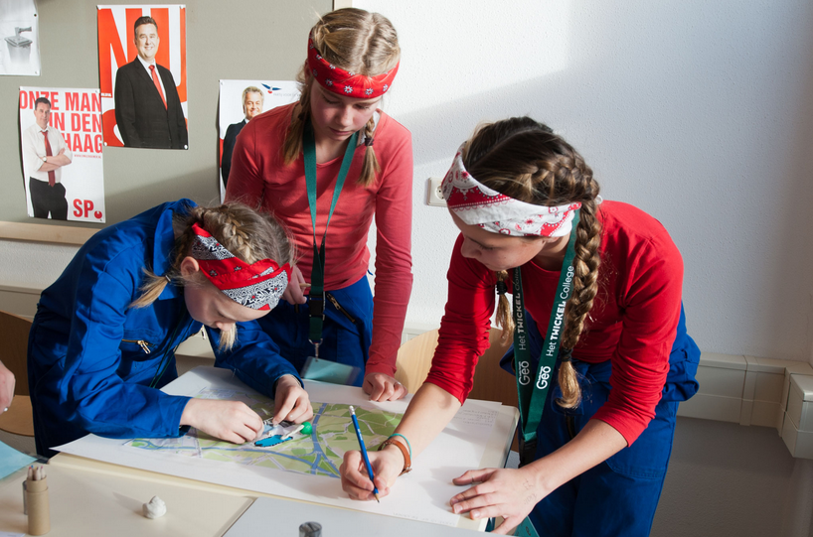
DOE JIJ/JULLIE MEE? Deelname kan als team van je school of individueel. Aanmelden via de website van Were Di!
www.GEObattle.nl

